Slide 1
現場菜價 7／14 天預測與分析代理人
TW01・研究提案與初步成果（v2 修訂版，2026-10-04）
摘要：消費者在蔬果行輸入今天單品價格（上週同店價選填），系統以臺中公開市場均價模型
預測 7／14 天方向並以現價錨定估計店價；A/B 輸入增益以真店到期價驗證（待驗證）。
組員：待填（≤4人）｜版本日期：2026-10-04（正式發表日期待填）｜課程：AIoT 應用與資料分析
Notes:
開場：我們做的是「站在蔬果行，輸入今天看到的標價，系統告訴你 7 天、14 天後會不會更貴」。這是一份提案加初步成果：公開資料的模型已經完成封存測試，同店輸入的增益則是明列的待驗證問題。
來源：摘要句對應 docs/PROPOSAL_REPORT.md A–F
（約 40 秒）

Slide 2
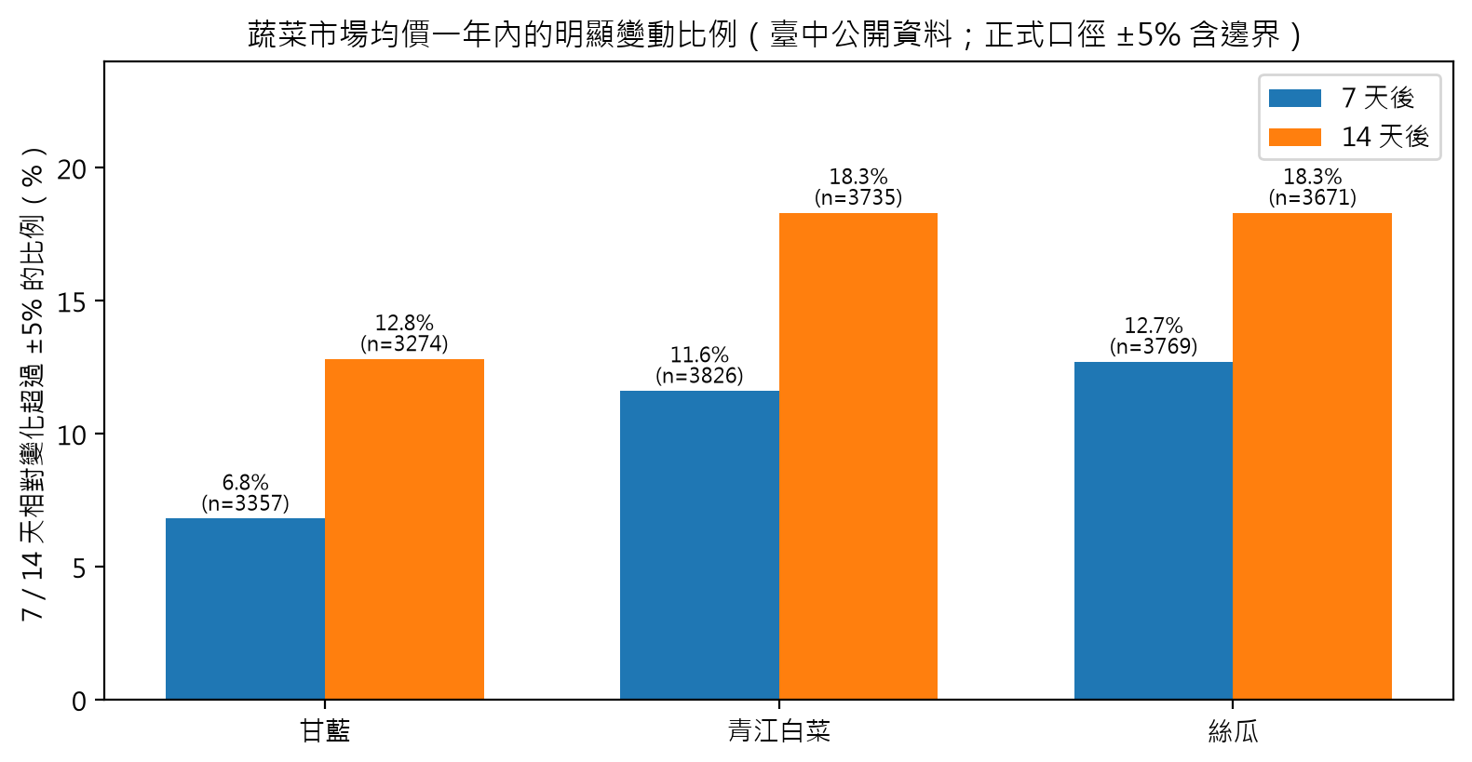
為什麼值得做：菜價會動，但消費者看不到未來
動機（證據可查；歷史比例非未來機率）
▪ 實算：7 天脫離 ±5% 持平區合併 10.5%（1,149／10,952）
▪ 14 天 16.6%（1,773／10,680）
▪ 官方回溯（2004–2009 批發週均價）：颱風後第 1 週平均 +10%–40%（王鎬杰 2010）
– 公視 2025-08-13 楊柳颱風「1把蔥380元」（早於本案資料期間，僅歷史背景）
– 極端例：合作市場甘藍 2026-07-02→07-09 45→85 元（+88.9%；成因不作主張）
▪ 同時誠實：7 天完全同價佔 86.7–92.8% → 必須跟強基線比
母體＝市場×品項×起算日×期限之歷史觀測配對（含各 split；非獨立天數、非未來機率、非封存測試 n）；正式口徑 ±5% 含邊界（eps=1e-9）——直接浮點 abs(r)>0.05 會多 21 列絲瓜邊界資料，本稿採正式標籤。
來源：run2 stats_master.json（±5%含邊界）；農政與農情219期；data.gov.tw/84539
2
Notes:
這題值得做，不是因為 AI 熱門，而是菜價真的會動、而消費者看得到的世界只到「今天」。左圖是本案資料的實算：7 天脫離 ±5% 持平區的歷史比例，三品項合併 10.5%（1,149/10,952），14 天 16.6%（1,773/10,680）——母體是市場×品項×起算日×期限的歷史配對，這是歷史比例、不是未來機率。農業部對 2004 到 2009 年颱風的官方回溯也顯示批發菜價災後第一週平均上漲 10% 到 40%。右下角同時誠實揭露：7 天完全同價佔八成七到九成三——「多數不變、少數大變」，這決定了我們後面一定要跟強基線比較。極端例子給大家具體感：合作市場的甘藍，7 月初一週從 45 漲到 85 元，成因我們不作主張。
來源：run2 stats_master.json descriptive（±5%含邊界）
來源：王鎬杰2010《農政與農情》219期 https://www.moa.gov.tw/ws.php?id=22086（2004–2009批發週均價）
來源：data.gov.tw/84539
來源：45→85：data/raw/taichung/retail_prices_20261003.json 合作市場20260702/0709
（約 60 秒）

Slide 3
研究問題
RQ1–RQ3
▪ RQ1｜公開市場固定期限方向預測：臺中均價的 7/14 天方向預測，相對「不變價」與「動量」兩個強基線表現如何？（macro-F1）
▪ RQ2｜現價／上週價增益：A（今天店價錨定）與 B（＋選填上週同店價）的增益，應如何以真實同店 7/14 天到期價驗證？——目前零證據，屬待驗證
▪ RQ3｜低負擔與可追溯：單品兩欄輸入、附來源與驗證狀態的呈現，能否兼顧可用與可核對？（人因評估為未來工作）
– 使用情境：高麗菜今天 32 元/台斤 → 7 天後（10-11）、14 天後（10-18）相對今天是漲、平還是跌？
RQ1 → C1
固定期限評估基準
證據狀態：已驗證
RQ2 → C2
A/B 輸入增益
證據狀態：待驗證
RQ3 → C3
低負擔可追溯呈現
證據狀態：初步
來源：docs/RESEARCH_MOTIVATION.md；狀態對應 docs/CONTRIBUTIONS.md
3
Notes:
三個研究問題對應三項貢獻。RQ1 問公開市場固定期限的方向預測，相對「不變價」與「動量」兩個強基線表現如何。RQ2 問現價與上週價兩種輸入的增益——這裡明講：目前零證據，屬待驗證。RQ3 問低輸入負擔與可追溯的呈現能否兼顧，人因評估列為未來工作。
來源：docs/RESEARCH_MOTIVATION.md §4
（約 45 秒）

Slide 4
相關研究：三類前作
分類討論（核心 8 件＋官方動向；R08/R09 降待查線索）
類別 | 代表前作 | 已做到（實讀確認） | 未做／UNKNOWN
批發・市場價格預測 | 陳泯宏2024[R01]；林沂臻2017[R03]；NCHU 2025[R07]；廖啜翔2021[R11] | R01：2012–22批發、ARIMA/ETS/TDNN/LSTM，摘要列 RMSE/MAD/MAPE/方向正確率 | 消費者店價輸入；固定7/14日曆期限；R11僅書目層級
零售・私人資料 | 農業大數據平台2018[R04]；李岱鑫2015[R02] | R04：29億筆電子發票零售估計+颱風情境；R02：私有中盤商資料預測下週批發價（RMSE/MAE） | 消費者輸入；單店真值前瞻到期驗證
消費者行情工具 | 白菜即時[R05]；農產分析[R06] | R05官網列中長期趨勢預測/零售換算/價格溫度計；R06輸入買價比對當日行情 | R05模型與效果未公開（UNKNOWN）；R06未列未來期限預測
官方動向 | 農糧署115年度徵件[R10] | 「生成式AI＋預測式ML＋農產價格」獲政策重視 | 生產端決策；公告非成果
來源：docs/RELATED_WORK_MATRIX.md（歷史回測/前瞻到期分欄）；run2/r02_work_checks_v2.json
4
Notes:
相關研究分三類。批發與市場價格預測最成熟——陳泯宏 2024 在十一年批發資料上比較 ARIMA、ETS、TDNN、LSTM，摘要就列出 RMSE、MAD、MAPE 和方向正確率；零售端，農業大數據平台 2018 用 29 億筆電子發票做過零售估計；消費者工具方面，農產分析已讓人輸入自己買的價格比對當日行情、白菜即時官網明列中長期趨勢預測與零售換算。所以我們的差異在組合而不是元件——把「今天的店價」、「固定 7/14 天期限」和「同店到期驗證」組起來，在本次查核範圍內沒有看到。
來源：R01 tdr.lib.ntu.edu.tw/handle/123456789/92775（摘要全文）
來源：R04 agriharvest.tw/archives/12897
來源：R06 Google Play com.bvc_dev_team.androidapp
來源：docs/RELATED_WORK_MATRIX.md（核心8件+R10；R08/R09降待查線索）
（約 50 秒）

Slide 5
與最接近前作的差異
本次查核範圍內未見相同組合；不宣稱全球首次
維度 | 李岱鑫2015 [R02] | 大數據平台2018 [R04] | 農產分析 [R06] | 本案 TW01
輸入 | 中盤商手寫筆記(私有)+公開登記 | 電子發票（無輸入） | 使用者買價（比對當日） | 今天店價＋選填上週同店價
目標 | 下週高麗菜批發價(高雄) | 15項農產零售估計+情境模擬 | 當日價差合理性 | 從今天起 t+7/t+14 方向
評估 | 歷史回測(RMSE/MAE) | 估計模型(細節未公開) | 無預測指標 | 封存測試(macro-F1)+前瞻同店到期協議
主要限制 | 批發對象；66週小樣本 | 通路段估計非店價 | 止於當日比對 | B增益零證據；僅一年臺中
三組缺口：①今天店價基準＋固定日曆期限的評估 ②消費者選填上週價＋同店到期配對驗證 ③低輸入負擔＋主張狀態可追溯的介面（詳 RESEARCH_GAP.md；未重現前作協議，不跨資料比分數）
來源：docs/RESEARCH_GAP.md；R02=NYCU ETD GH02102077503（摘要實讀）
5
Notes:
挑最接近的做逐欄比較：李岱鑫 2015 用中盤商私有紀錄預測下週批發價，證明私有資料有價值；大數據平台估零售通路；農產分析讓你輸入買價但只看當日。我們的差異是「從今天起算的固定日曆期限」加上「同店到期驗證」。用語上守紀律：是「查核範圍內未見相同組合」，不宣稱全球首次；也沒有重現前作協議，所以不跨資料比分數。
來源：R02 etd.lib.nycu.edu.tw GH02102077503（書目+摘要實讀）
來源：docs/RESEARCH_GAP.md
（約 45 秒）

Slide 6
三項貢獻與證據狀態
如實標示：已驗證／待驗證／初步
C1（已驗證）
C2（待驗證）
C3（初步）
固定 7/14 日曆期限的臺中零售
方向預測評估：強基線、時間切分、
封存測試，含負向結果；材料
可重現（預計隨課程交付公開）
現價／上週價 A/B 輸入與真店
到期配對驗證協議；B 目前為
α=0.3 固定實驗規則（未訓練）
主張狀態可追溯的消費者端流程
與原型：來源、期限、驗證範圍
標示貫穿文件與介面；效益未驗證
▪ C1 已有可重現證據：方向 macro-F1 0.4218/0.4169；勝全持平（0.3092/0.2954）、未勝動量（0.4226/0.4306）；點 MAE 未勝不變價
– C2 的增益是本提案明列的待驗證問題；C3 的使用者研究未執行——兩者皆不寫成已證實
狀態圖例：綠＝已驗證（封存測試可重現）｜黃＝待驗證（協議就緒、證據未取得）｜灰＝初步（原型存在、效益未驗）
「查核範圍內未見相同組合」是差異描述，不是原創性宣稱；C1 材料預計隨課程交付公開（目前為本地版本控制）。
來源：docs/CONTRIBUTIONS.md；outputs/evaluation/public/
6
Notes:
三項貢獻用顏色標狀態：綠色 C1 已驗證——固定期限評估，含強基線與負向結果，材料可重現、預計隨課程交付公開；黃色 C2 待驗證——A/B 輸入與真店到期配對驗證協議，B 的 0.3 是固定實驗規則、未經訓練；灰色 C3 初步——主張狀態可追溯的介面原型，使用者效益未驗證。C1 的具體數字：方向 macro-F1 0.4218 與 0.4169，勝全持平、未勝動量。誠實是這一頁的重點。
來源：docs/CONTRIBUTIONS.md
來源：outputs/evaluation/public/（封存）
（約 45 秒）

Slide 7
資料：臺中公有市場每日零售均價
資料卡與品質報告（口徑如實標示）
▪ 範圍：2025-10-04 ～ 2026-10-02；14 市場排除「(停)建國」→ 13（甘藍有效列涵蓋 12 市場）
▪ 364＝整份原始資料的訪價日數（不代表每市場每品項無缺測）；905＝前三品項 0 值轉缺測格數
▪ 單位：元/台斤（1 台斤 = 0.6 kg）；0 = 當日無價（缺測），不是 0 元
▪ 首版品項：甘藍（平地高麗菜）、青江白菜、絲瓜；無個店 ID——是市場均價，不是某家店
– 有效配對（正式標籤）：7 天 10,952（起算至 2026-09-25）／14 天 10,680（至 2026-09-18）
– 限制：僅一年、單一城市；發布延遲以保守假設 +1 天處理（未實測）
– 來源：data.gov.tw 84539（政府開放授權1.0）；快照 SHA256 172dffc7…（可稽核）
364
原始資料訪價日
13
納入市場
10,952
7天有效配對
905
缺測格（0=無價）
來源：docs/DATA_CARD.md；docs/DATA_QUALITY_REPORT.md；run2 stats_master.json
7
Notes:
資料範圍：一年、臺中 13 個市場、364 個訪價日——364 是整份原始資料的日期數，不代表每個市場每個品項都沒有缺值；三個品項的 0 值轉缺測共 905 格。兩個誠實邊界請記住：0 代表當日無價、是缺測不是零元；這是市場均價、不是某家店的價格——後面所有方法都由這兩點展開。有效配對：7 天 10,952、14 天 10,680。
來源：docs/DATA_CARD.md
來源：docs/DATA_QUALITY_REPORT.md
來源：run2 stats_master.json descriptive（h7 10952/h14 10680）
（約 40 秒）

Slide 8
系統架構：現況與暫緩
實線箭頭=已實作之請求/資料流；黃底虛線=暫緩（未部署）
① 手機網頁
表單/自然語言輸入
② HTTP API (FastAPI)
/forecast /agent/query /records
③ ForecastEngine
RF(7天)/HGB(14天) 封存v0.1.0
請求
叫用
回傳
預測
保存
查閱
讀取
⑤ 規則代理人+保存層
rule模式／records凍結預測
④ 凍結公開歷史
public_history（唯讀快照）
未來C：Hermes 0.19.0
離線驗證未接真模型
未來A：GLM API 後端
金鑰未配置
未來B：Qwen3.8-27B 端點
SERVER 未部署
虛線黃底＝D44 暫緩（不修復、不驗收、不接線）；規則代理人設計上不呼叫語言模型，介面以規則模式作展示載體，不宣稱已通過課程全部代理人要求
來源：design.md §1（①–⑤與未來A–C）；docs/AGENT_RUNTIME_DIRECTION.md
8
Notes:
一張圖講清楚現況：實線箭頭是已實作並在本機驗證的資料流——手機網頁經 /forecast、/agent/query、/records 三個端點呼叫 API，API 讀凍結公開歷史、叫預測引擎，回傳附截止日的結果；規則代理人與保存層在旁路。黃底虛線是本輪暫緩的——GLM 後端、Qwen 端點、Hermes 接真模型、外網部署。介面目前以規則模式作展示載體，我們不宣稱已通過課程全部的代理人要求。
來源：design.md §1（①–⑤分組與端點）
來源：docs/AGENT_RUNTIME_DIRECTION.md
（約 40 秒）

Slide 9
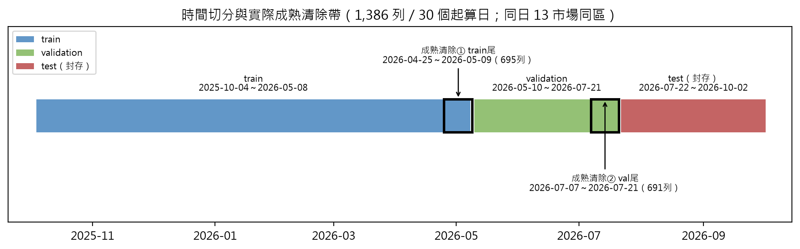
7／14 天目標與時間切分
防洩漏設計；清除帶為實際 purge 分布
▪ 標籤契約（凍結於看測試前）：r_h = m(t+h)/m(t) − 1；±5% 含邊界為持平（eps=1e-9）；缺到期價＝無標籤
▪ 同日 13 市場進同區；成熟清除實際兩段：train 尾 04-25～05-09（695 列）＋ val 尾 07-08～07-21（691 列）＝1,386 列/30 起算日
– 封存測試一次性（清單 SHA256 4e136574…）；期限永遠從使用者今天 t 起算
來源：docs/LABEL_CONTRACT.md；run2 stats_master.json purge（唯讀重算）；manifest.json splits
9
Notes:
標籤契約在看測試前凍結：報酬率超過 ±5% 才算有方向，缺到期價就是無標籤。防洩漏三件事：同日 13 市場進同區、成熟清除、封存測試一次性。圖上兩條斜線就是真實的成熟清除帶：訓練尾 4 月 25 到 5 月 9 日清了 695 列、驗證尾 7 月 8 到 21 日清了 691 列——因為這些起算日的標籤成熟日會跨進下一段，合計 1,386 列、30 個起算日。
來源：docs/LABEL_CONTRACT.md
來源：run2 stats_master.json purge（唯讀重算）
來源：models/releases/0.1.0/manifest.json splits
（約 40 秒）

Slide 10
A/B 兩種輸入與一個數字例
A=現價錨定；B=上週價實驗規則；數字例含教學假設（已標）
公式
數字例（甘藍；教學計算非真店實驗）
A 店價估計：p̂(t+h) = p(t) × (1 + r̂_h)
B 調整：r_B = r_A + α × (Δ店價7日 − Δ公開同期)
α = 0.3（開發期固定；未經同店資料訓練）
錨定不變向：p>0 時 [p(1+r̂)−p]/p = r̂
→ 同一 ±5% 分類器方向不變；輸入現價只改金額
sign 為負 ≠ down（−4.1% 仍屬持平）
輸入：今天 32 元/台斤〔教學假設〕；上週同店 28 元〔教學假設〕
模型（市場）：r̂_7 = −4.1% → 持平〔封存 fixture 輸出〕
r̂_14 = −0.9% → 持平〔封存 fixture 輸出〕
A：7天後 ≈ 30.7 元、14天後 ≈ 31.7 元
B：店價週變化 = 32/28−1 = +14.29%〔教學〕
公開同期 +1.0%〔教學〕
r_B = −4.1% + 0.3×13.29% ≈ −0.11%（仍持平；
接近 0，非接近 ±5% 門檻）
回應附：資料截止日、點估計僅供參考、B 實驗性未驗證
輸入負擔
A：1 個必填（今天價格）＋品項
B：再加 2 個選填（上週價＋實際日期）
上週不可比（7±2天外/換店/換規格/跨品項）→ 自動回 A 並說明
來源：r̂＝封存 fixtures；32/28/+1%＝教學假設；store_adapter.py（α=0.3）
10
Notes:
左邊公式、右邊例子——例子裡今天的 32 元、上週 28 元、公開同期 1% 是教學假設，模型的 −4.1% 是封存輸出。A 是現價錨定：32 乘以 0.959 等於 30.7 元，方向仍是持平。B 再加上週價的差動量調整：店價漲 14.3%、公開同期 1%，B 把報酬修到 −0.1%——注意它接近 0、不是接近 5% 門檻，所以仍屬持平。這頁最重要的誠實推論是錨定不變向：現價是正的時候，A 的相對變化就等於模型報酬，同一個 ±5% 分類器方向不變——輸入現價只會改金額、不會讓方向變準。這正是 B 存在的理由，而 B 的增益必須等真店到期驗證。
來源：r̂=封存 fixtures 輸出；32/28/+1%＝教學假設（投影片上已標）
來源：src/aiot_price/models/store_adapter.py ALPHA_EXPERIMENTAL=0.3
來源：design.md §3 錨定命題
（約 70 秒）

Slide 11
模型與公平比較設計
選型凍結於看測試前
▪ 候選：回歸（Ridge／HistGradientBoostingRegressor／RandomForestRegressor）預測 r_h；分類（DummyMajority／HistGradientBoostingClassifier）；以驗證集 macro-F1 選型（凍結後才碰封存測試）
▪ 選定：7 天 RF(300樹)、14 天 HGB(200輪)；seed 42；輸入＝12 個數值特徵（t−1 前可見）＋品項 one-hot（非無條件 12 維）
▪ 兩個強基線（與模型同測試列）：不變價（全持平）、動量（過去同長度變化延續）
▪ 指標：方向 macro-F1（持平多數使 accuracy 易誤導）；r 的 MAE（非元、非準確率）
– 未做（列為計畫，不補造）：參數敏感度、特徵消融、與近期代表方法在同資料上的直接比較
選型時序
驗證集 macro-F1 選型
→ 凍結（看測試前）
→ 封存測試一次性
兩個強基線
不變價（全預測持平）
動量（過去同長度
變化延續）
指標選擇
macro-F1（持平多數下
accuracy 易誤導）
＋ r 之 MAE（非元）
來源：src/aiot_price/models/train.py（唯讀）；docs/MODEL_SELECTION.md；training_results.json
11
Notes:
候選模型分兩組：回歸預測報酬的有 Ridge、梯度提升、隨機森林；方向分類的多數基準與梯度提升分類器。以驗證集 macro-F1 選型，凍結後才碰封存測試：7 天用隨機森林、14 天用梯度提升。輸入是 12 個數值特徵加品項 one-hot。兩個強基線跟模型跑同一批測試列。指標用 macro-F1 抗持平多數，另外報報酬 MAE——它不是元也不是準確率。參數敏感度與近期方法同資料比較沒有做，列為計畫、不補造數字。
來源：src/aiot_price/models/train.py（regression/classification_candidates 唯讀）
來源：outputs/training/training_results.json
來源：docs/MODEL_SELECTION.md
（約 35 秒）

Slide 12
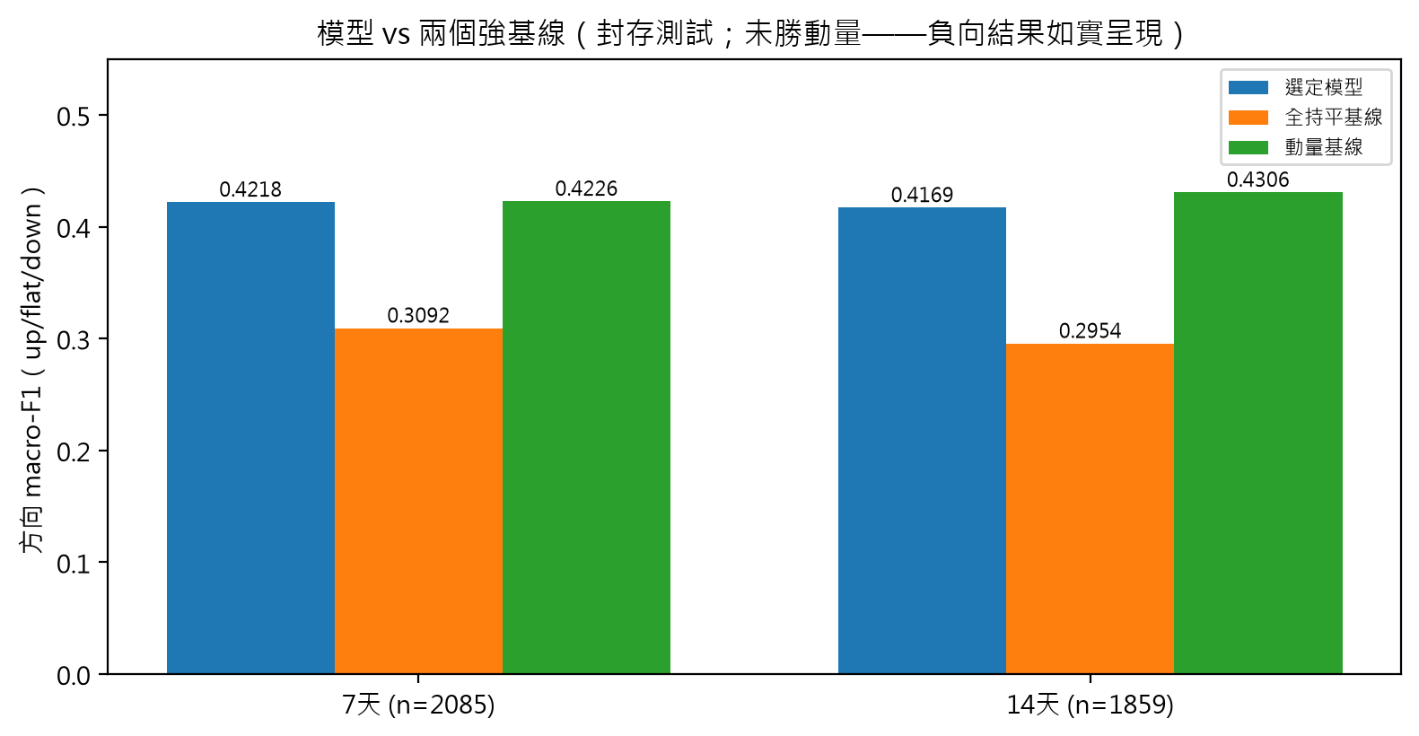
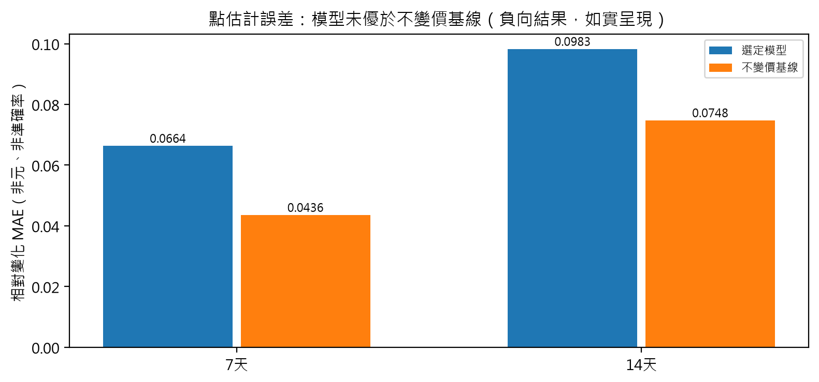
封存測試結果（公開市場均價）
正向與負向並列——這是誠實的成績單
▪ 方向 macro-F1：7 天 0.4218、14 天 0.4169
– 勝全持平基線（0.3092 / 0.2954）
– 未勝動量基線（0.4226 / 0.4306）
▪ 點估計 MAE 未勝不變價（0.0664 vs 0.0436；0.0983 vs 0.0748）→ 點估計僅供參考
▪ up 召回 10.1%/8.6%：模型偏保守報持平，「會漲」警示價值受限
– 無檢定 → 不寫「顯著」；樣本相關 → 不當獨立
來源：public_test_results.json（SHA256 2d28acd2…，可重算）；n=2,085/1,859
12
Notes:
這是誠實的成績單。方向 macro-F1 七天 0.4218、十四天 0.4169：勝過全持平基線，代表有訊號；但沒有勝過動量基線。點估計的 MAE 輸給不變價——所以點估計只供參考。上漲召回只有一成：模型偏保守報持平，「會漲」的警示價值受限。沒做檢定就不寫顯著；樣本相關就不當獨立。這些負向結果直接定義了後續工作。
來源：outputs/evaluation/public/public_test_results.json（SHA256 2d28acd2…；n=2,085/1,859）
（約 60 秒）

Slide 13
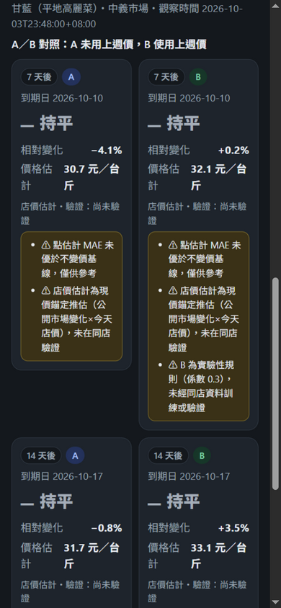
介面現況與限制
原型截圖（2026-10-03，本機瀏覽器）
▪ 已實作（本機）：表單/自然語言兩入口、A/B 並列、保存→到期核對、匯出/刪除（request_id 綁定伺服器預測）
▪ 主張狀態進畫面：資料截止日、驗證範圍、B 實驗性警示
– 限制：本機原型（規則模式）；未部署外網（T32 HOLD）；代理人後端整合暫緩
– 截圖為 2026-10-03 原型，展示當時已實作之功能範圍
來源：outputs/e2e/ui_ab_mobile_390x844.png；docs/UI_FLOW.md
13
Notes:
一張真截圖勝過描述：表單與自然語言兩個入口、A/B 並列、保存之後到期核對。主張狀態也進畫面——資料截止日、驗證範圍、B 的實驗性警示。限制同時講清楚：本機原型、規則模式、未部署外網、代理人後端整合暫緩。截圖是 10 月 3 日的原型，展示的是當時已實作的功能範圍。
來源：outputs/e2e/ui_ab_mobile_390x844.png（2026-10-03 原型）
來源：docs/UI_FLOW.md
（約 35 秒）

Slide 14
分階段驗證計畫與規格管理
design.md 藍圖＋OpenSpec 變更管理
C/RQ | 證據 | 狀態
C1 / RQ1 | 封存測試 JSON+CSV（可重算）；基線並列 | 已驗證（含負向）
C2 / RQ2 | A/B 協議＋凍結預測保存；真店 7/14 天到期價 | 協議就緒／增益待驗證（T16）
C3 / RQ3 | 原型＋主張→來源→狀態追溯鏈（claims_master.csv） | 初步／人因未測
▪ 規格管理：OpenSpec 1.14.0（局部安裝）；change「prepare-tw01-proposal-package」含 D44 修訂 tasks；validate --strict 通過（格式通過≠內容驗收）
▪ 時間表（日期待填）：真店收集啟動 → 參數敏感度 → SERVER 部署與外網 → 期末全案驗收（各項單獨驗收，不互相冒充）
來源：run2 openspec CLI 紀錄；docs/OPENSPEC_WORKFLOW.md
14
Notes:
我們把驗證狀態當作交付的一部分來管理：C1 已驗證、C2 協議就緒等真店、C3 初步。規格管理用 OpenSpec，是真的有初始化與 validate --strict 通過證據的，不是文件上寫一句「採用 OpenSpec」。時間表的日期待填：真店收集、參數敏感度、SERVER 部署與期末驗收，各項單獨驗收、不互相冒充。
來源：run2 openspec CLI 紀錄
來源：docs/OPENSPEC_WORKFLOW.md
來源：outputs/proposal_delivery/run2_20261004_01/
（約 35 秒）

Slide 15
結論與下一步
▪ 回答 RQ1：固定期限＋強基線的零售評估可行且可重現；模型方向訊號存在（勝持平）但未勝動量、點誤差未勝不變價
▪ 回答 RQ2/RQ3：協議與原型就緒；增益與人因皆待驗證——這是接下來的工作，不是已完成的成果
▪ 下一步：①啟動真店到期收集（T16） ②參數敏感度與近期方法同資料比較 ③SERVER 部署與外網評估（T24/T29/T32） ④使用者研究
– 一句話總結：我們交付的不是「很準的預測」，而是一個誠實可驗證的預測與增益評估框架
感謝聆聽——歡迎提問（附錄：分品項/混淆矩陣/文獻/公式）
來源：docs/PROPOSAL_REPORT.md W–Z
15
Notes:
回答 RQ1：固定期限加強基線的評估可行且可重現，模型有方向訊號但不是最強。RQ2、RQ3 協議與原型就緒，增益與人因待驗證——是接下來的工作，不是已完成的成果。一句話總結：我們交付的不是「很準的預測」，而是一個誠實、可驗證的預測與增益評估框架。感謝聆聽，附錄備詢。
來源：docs/PROPOSAL_REPORT.md W–Z
（約 35 秒）

Slide 16
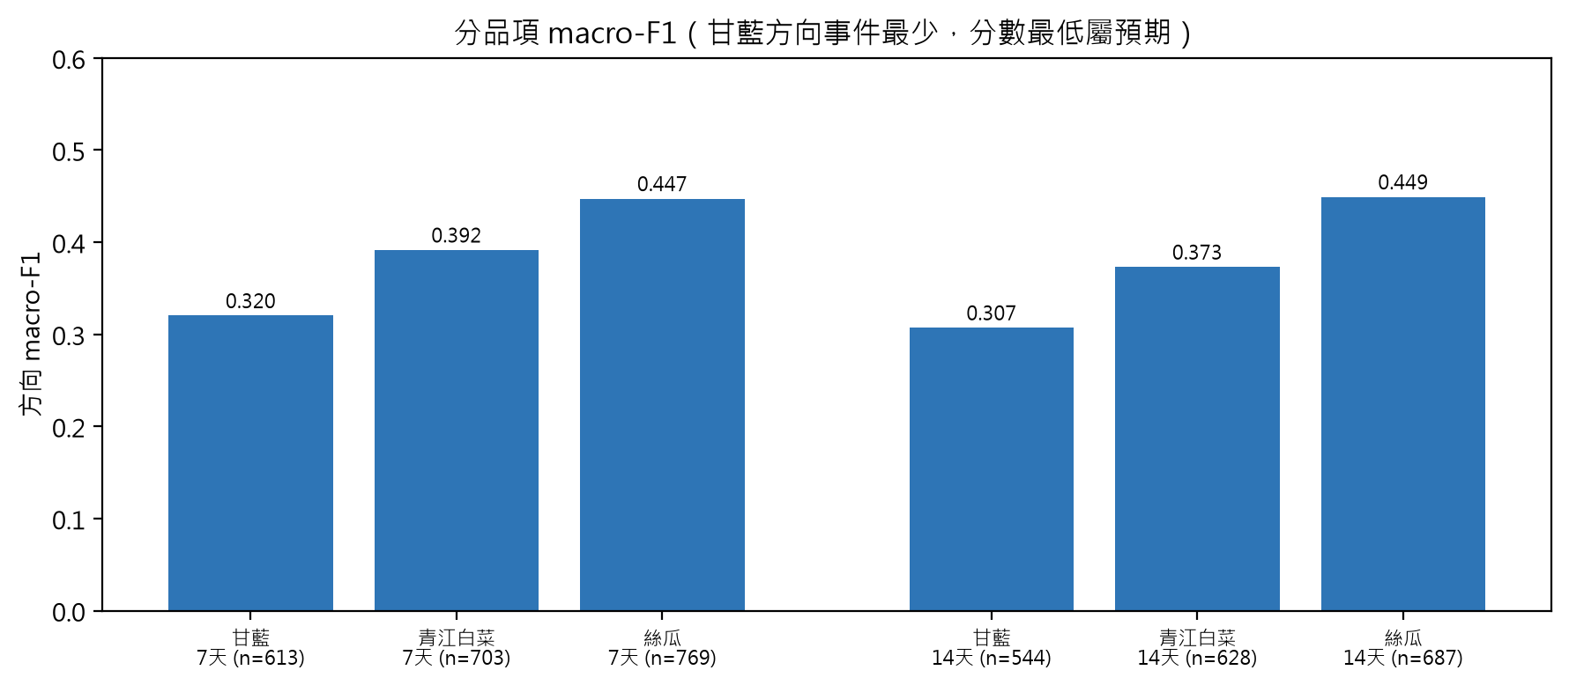
附錄 A1：分品項 macro-F1
公開市場均價測試
甘藍方向事件最少（7 天脫離持平 6.8%），macro-F1 最低屬預期；絲瓜 12.7%、青江白菜 11.6%，事件多、訊號較強；14 天各為 12.8%/18.3%/18.3%。樣本數見圖上標註（正式口徑 ±5% 含邊界）。
來源：public_test_results.json by_crop；run2 stats_master.json
A1
Notes:
備詢用：品項差異來自事件頻率——甘藍 7 天脫離持平僅 6.8%（事件最少）、macro-F1 最低屬預期；絲瓜與青江白菜事件多（12.7%/11.6%）、訊號較強。14 天各品項 12.8%/18.3%/18.3%。樣本數標在圖上。
來源：public_test_results.json by_crop；run2 stats_master.json descriptive
（附錄，不計時）

Slide 17
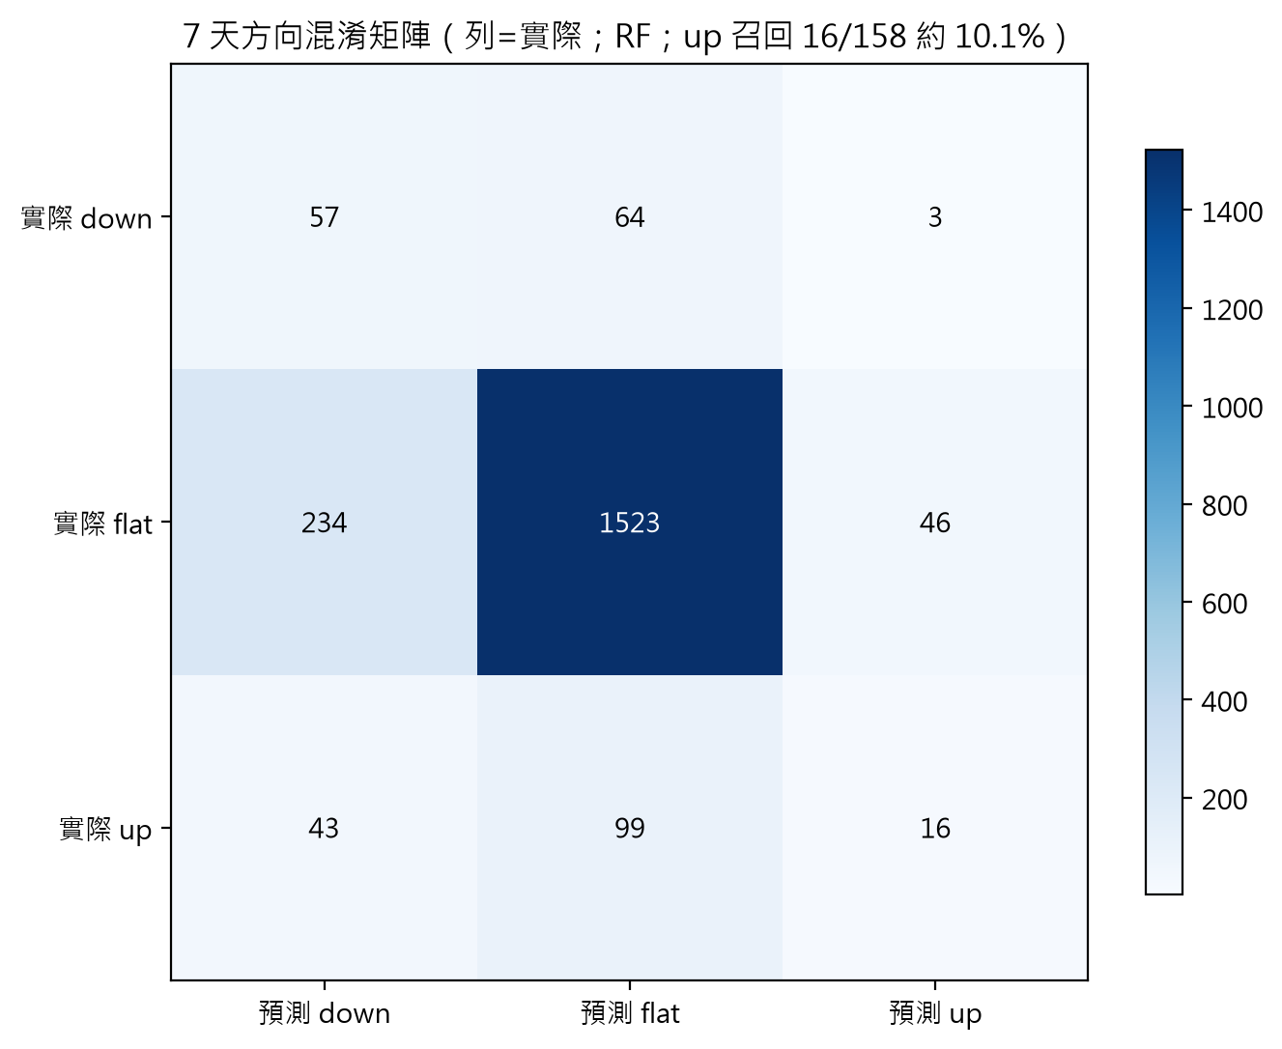
附錄 A2：7 天混淆矩陣
列=實際；RF
▪ up 召回 = 16/158 約 10.1%：預測過保守
▪ down 召回 = 57/124 約 46%：跌勢抓得相對好
▪ flat 精確率 0.90：報持平時多半正確
– 門檻 ±5%（含邊界）的敏感度分析未執行（計畫）
來源：public_test_results.json confusion
A2
Notes:
備詢用：為何 macro-F1 輸動量——up 召回 16/158≈10.1% 是主因之一（預測過保守）；down 召回 46% 抓得相對好；報持平時精確率 0.90。門檻 ±5% 的敏感度分析未執行，列為計畫。
來源：public_test_results.json confusion（封存）
（附錄，不計時）

Slide 18
附錄 A3：引用清單（[R01…R11]）
▪ R01 陳泯宏(2024) 國產大宗蔬菜價格預測模型之比較. 臺大統計碩士學位學程. (摘要全文實讀；DOI 10.6342/NTU202400875)
▪ R02 李岱鑫(2015) 高雄果菜運銷公司高麗菜批發價格預測之研究—蒐集私有資料的價值. 清華. (摘要實讀)
▪ R03 林沂臻(2017) HHT菜價預測. 中山醫大碩士. (索引摘要)
▪ R04 農委會×財政資訊中心(2018) 農業大數據平台零售估計. 豐年社報導. (報導全文)
▪ R05 flux6lab 白菜即時 App/官網. (官網實讀 2026-10-04；中長期趨勢預測/零售換算文案)
▪ R06 鹿中創客 農產分析 App. (Google Play 文案實讀 2026-10-04)
▪ R07 YuehChun(2025) NCHU-Data-Mining-Project. GitHub. (repo)
▪ R11 廖啜翔(2021) 以深度學習方式探討臺灣結球白菜之價格. 臺大農經碩士. (僅書目)
▪ R10 農糧署(2026) 115年度AI+ML農產價格先導研究徵件. (PDF全文)
▪ R08 洪士育(北科大)、R09 陳澤維(政大)：書目未定位 → 待查線索，不作核心引用
來源：docs/REFERENCES.md（完整書目/入口/讀取層級）
A3
Notes:
備詢用：R01 陳泯宏 2024 臺大統計碩士、R02 李岱鑫 2015 清華、R03 林沂臻 2017、R04 大數據平台 2018、R05 白菜即時、R06 農產分析、R07 NCHU 2025、R11 廖啜翔 2021（書目層級）、R10 農糧署 115 年徵件；R08、R09 為待查線索不列入核心引用。完整書目、入口與讀取層級在 docs/REFERENCES.md。
來源：docs/REFERENCES.md（R01 摘要全文實讀；R05 官網、R06 商店頁 2026-10-04 實讀）
（附錄，不計時）

Slide 19
附錄 A4：公式彙整與課程要求對照
公式彙整
r_h = m(t+h)/m(t) − 1
方向：±5% 含邊界（eps=1e-9）；|r|≤5% flat
A：p̂(t+h) = p(t)·(1+r̂_h)
B：r_B = r_A + 0.3·(Δ店價7日 − Δ公開同期)
單位：1 台斤 = 0.6 kg；50元/kg ≡ 30元/台斤
錨定不變向：p>0 ⇒ [p(1+r)−p]/p = r
→ 同一 ±5% 分類器方向不變
sign 負 ≠ down（−4.1% 仍 flat）；α 屬 B 實驗規則非命題條件
課程要求 | 本案對應
一定要有模型 | RF/HGB 封存評估（T15）
希望使用 Agent | 介面原型＋後端整合暫緩（如實標示）
量化評估 | macro-F1/MAE/混淆矩陣＋基線
網路上可操作 | 本機原型；外網部署待 SERVER（T32）
design.md 藍圖 | D44-R05 修訂版＋OpenSpec 管理
來源：design.md §3；docs/COURSE_REQUIREMENTS.md
A4
Notes:
備詢用：公式一頁看懂——r_h 定義、±5% 含邊界、A 錨定、B 調整、錨定命題 [p(1+r)−p]/p=r。課程要求對照表如實標示 Agent 整合暫緩與外網未部署。
來源：design.md §3
來源：docs/COURSE_REQUIREMENTS.md
（附錄，不計時）

